Slide 1
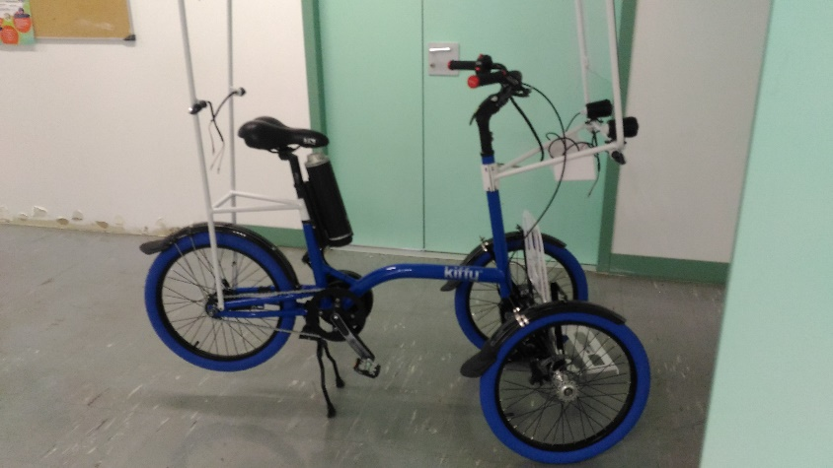
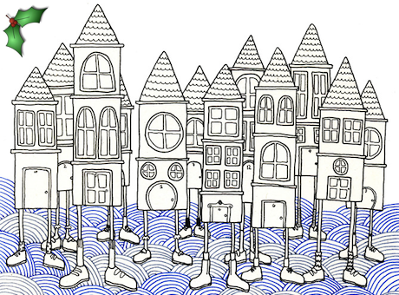

Projet “Kiffy” SAE lorawan véhicule urbain Tricycle en libre‐service ‘Smart Cities’
Philippe Laurent Mai 2023
Notes:
(XIIe siècle) Emprunté au latin intelligentia, « faculté de percevoir, compréhension, intelligence », dérivé de intellĕgĕre (« discerner, saisir, comprendre »), composé du préfixe inter- (« entre ») et du verbe lĕgĕre (« cueillir, choisir, lire »). Étymologiquement, l’intelligence consiste à faire un choix, une sélection.
https://eridanis.wistia.com/medias/rtbdcx0b4o

Slide 2
Le projet
Durant plusieurs semaines vous allez travailler sur un projet innovant dans le contexte de la mobilité urbaine en libre service.
Il s’agit de réfléchir sur comment équiper et gérer une flotte de tricycles électriques sur la ville de Nice.
Ce véhicule sera « Smart » -> capable de se connecter et d’envoyer des informations environnementale. Il sera géolocalisable pour permettre sa réservation.
Ce projet rentre dans le cadre de la « ville intelligente » dite smart city.

Slide 3
Qu’est ce qu’une ville intelligente ?

Slide 4
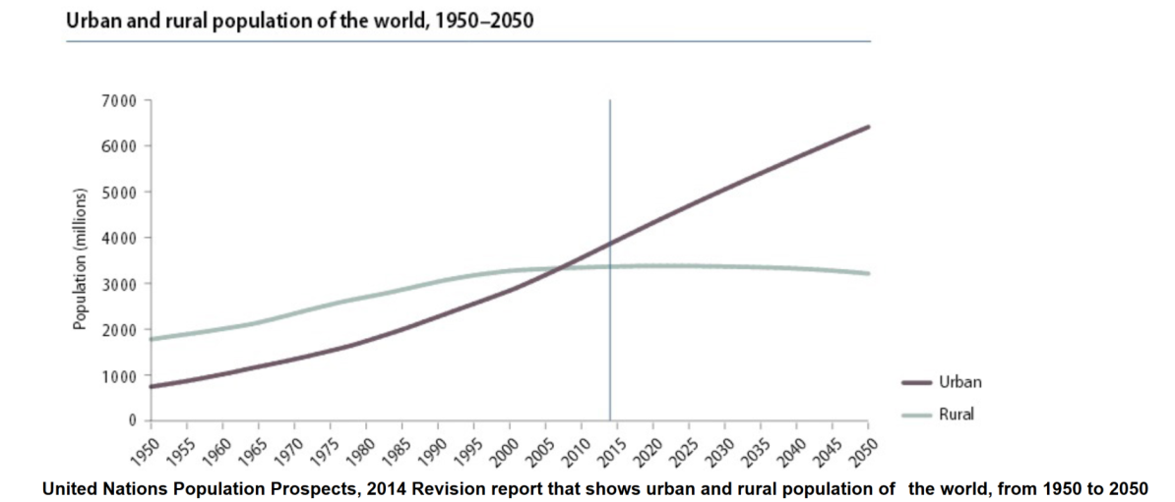
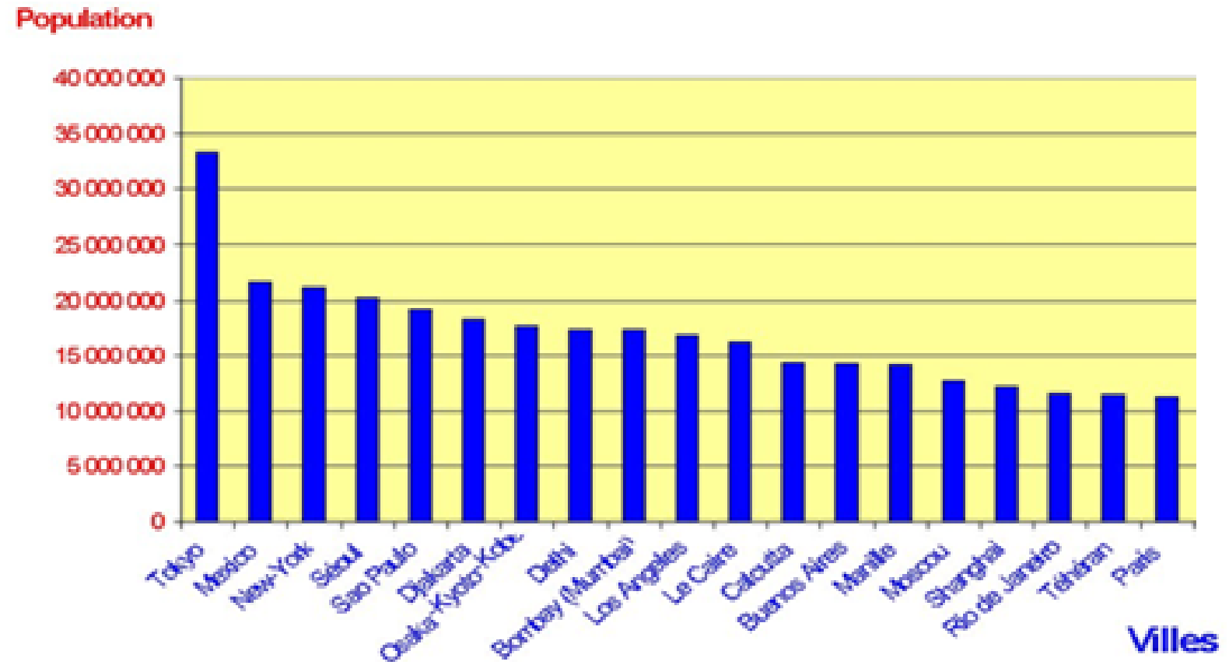
Les constats
Aujourd’hui, 50% de la population mondiale vit dans les villes.
Prévisions pour 2050: 70%+
Il y a 40 megalopoles de 10+ millions d’habitants
Les villes sont responsables de 80% de l’émission de CO2
et de 75% de la consommation d’énergie…
En Chine, dans les 15 prochaines années, 300 millions d’habitants (soit la population des USA) déménageront dans les villes
Répartion de la population urbaine & rurale dans le monde, entre 1950 et 2050
Source: United Nations Population Prospects, 2014 revision report.

Slide 5
Par conséquent, la gestion des villes pose aujourd’hui des challenges importants:
Population croissante,
Embouteillage,
Gestion des ressources énergétiques (eau, électricité,..)
Réchauffement climatique,
Pollution,
Budget contraint,
Espace public, respect de la vie privé,
Infrastructure viellissante,
Vivre ensemble, art de vivre,
…
La ville est un organisme vivant et complexe. C’est aussi un lieu de vie et de partage

Slide 6
Une ville intelligente se doit de mettre en place des services intelligents
Smart Mobility: notre projet s’y intègre
Smart Environment (env, durable)
Smart Economy (économie durable)
Smart People (mieux vivre ensemble)
Smart Living (habitat intelligent)
Smart governance (services publics intelligents)
Services publics
Intelligents
Mobilité Intelligente
Habitat Intelligent
Environnement
Durable
Citoyen Intelligent
Economie Durable

Slide 7
Services de Mobilité Intelligente
Mobilité Intelligente | Initiative
 | Voitures électriques
 | Location de vélos
 | Gestion autoadaptative du trafic (feux rouges intelligents,…)
 | Tramway
 | Prévention Embouteillages
 | Transports publics, Multimodalité (rail, bus, automobile, covoiturage, velo,…)
 | Péages urbains
 | Information voyageurs en temps reel
 | Covoiturage dynamique
 | Infrastructures de recharge, pilotage de la charge
 | Parkings intelligents (reservation, information, paiement,..)
Source –en partie-ASCIMER-Assessing Smart City Initiatives for the Mediterranean Region

Slide 8

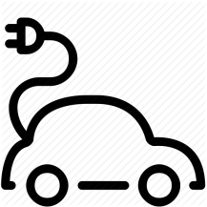





Exemple Nice - Stratégie de transformation du territoire
Domaines d’ Application Stratégiques
Transport et Mobilité
Prévention, Prévision et Gestion
des Risques
Economie
de la Santé
Gestion
de l’Energie
Monitoring Urbain
Environnemental
Tourisme et Attractivité
Source:Présentation du Centre d’Excellence et des projets pilotes de territoire Métropole Nice Cote d’Azur 26 Fevrier 2016

Slide 9


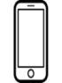
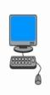

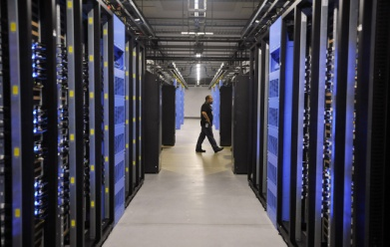



Les villes mettent en place des plateformes “Smart Cities”
https://scows.nicecotedazur.org/services/api/Default.html
Usagers
Internet
SERVICE USAGERS
SERVICE OPEN DATA
APIs
TABLEAUX DE BORD
AUTOMATISATION DES PROCEDURES
MACHINE LEARNING
Source: Métropole NCA
SYSTEME D’INFORMATION GEOGRAPHIQUE
Bus d’échange de données (ESB)
ENTREPOT DE DONNEES
Supervision Métier 1
Supervision Métier n
Données non structurées
Data Lake
Reseau
Reseau
Données structurées
Capteur
Capteur
Capteur
Capteur
Capteur
Capteur
Notes:
le machine learning – ou apprentissage automatique – n’est pas une discipline nouvelle. Mais elle prend tout son sens avec l’arrivée des Big Data.
Cela consiste en la mise en place d’algorithmes en vue d’obtenir une analyse prédictive à partir de données, dans un but précis.
C’est en quelque sorte l’apprentissage par l’exemple. En fait, on va créer un programme qui crée un programme, plutôt que de tenter de définir des règles qui définissent avec certitude un évènement. On imagine qu’avec une masse importante de donnée, définir des règles serait fastidieux!

Slide 10
Les capteurs sont une partie très importante d’un projet Smart Cities
Capteur (sensor): Mesure d’une propriété physique et conversion
en un signal electronique
Actionneur (Actuator): Conversion d’un signal électrique
en une propriété physique (déclenchement d’un
appareil, GUI, etc)
Challenges:
Énergie: Autonomie, Veille / réveil / hardware /
software embarqué, connexion permanente
Adaptabilité à l’environnement: Intégration, poids, sécurité…
Protection des données et éthique
Robustesse: Si les capteurs ne remplissent pas leur fonction, tout çà ne sert à rien (froid, humidité, résistance aux frottements,…)
Capteur
Traite-
ments
Mémoire
Énergie
Trans-
mission

Slide 11
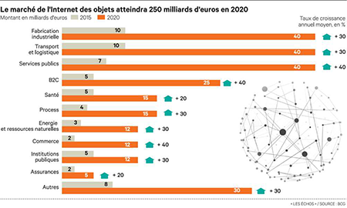
Réseaux d’objets connectés:potentiel du marché
Aujourd’hui le marché des objets connectés communicants explose:

Slide 12
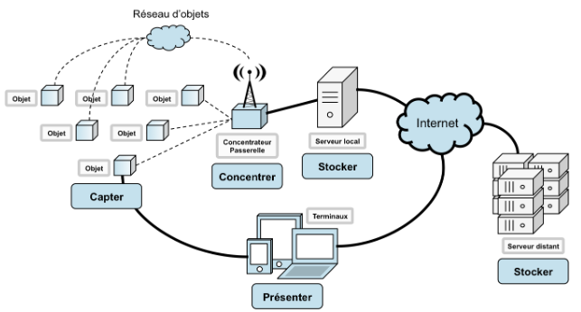
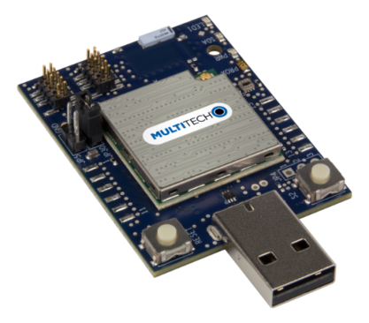
Réseaux d’objets connectés:
Architecture type d’un réseau d’objets connectés
Le serveur local représente un serveur de réseau, Il reçoit les trames issues des IoT et les distribuent ensuite sur internet à la demande des applications utilisateur
Liaison indirecte
Capteur/utilisateur
Liaison directe
Capteur/utilisateur

Slide 13
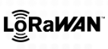
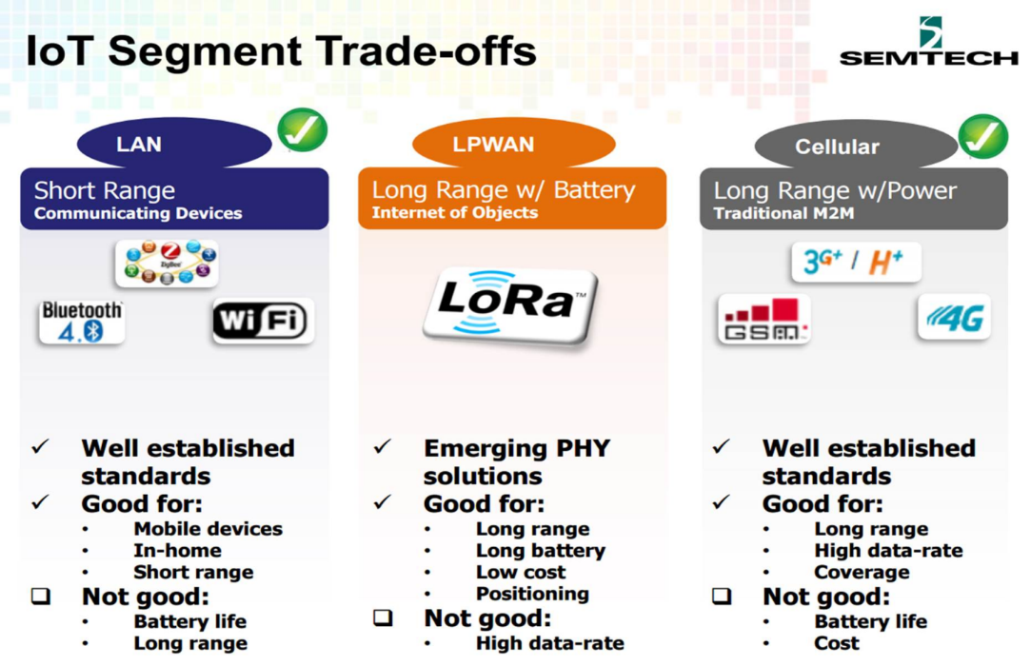
Réseaux d’objets connectés: LORAWAN
Plusieurs solutions de réseaux de communication sans fil existent entre l’objet connecté et le premier point de liaison à internet
LAN: Liaison internet via box locale et lien wifi/Bluetooth
LPWAN :Liaison radio via réseau radio LORA ou SIGFOX (5G)
Cellular: GSM/4G analogue à une laison internet

Slide 14
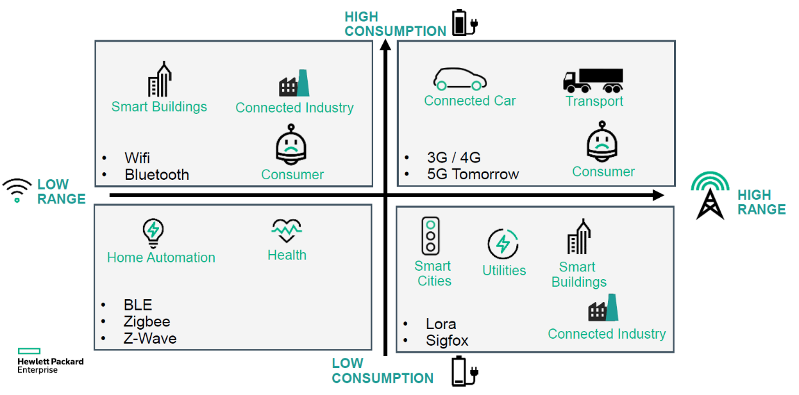
Réseaux d’objets connectés: choix de l’infrastructure
Le choix de la liaison radio entre objets connecté et le premier point de connexion à internet résulte d’un compromis entre
1) consommation énergétique de l’objet (type de source d’énergie embarquée),
2) distance physique liaison jusqu’au premier point de jonction à internet
3) Volume de données à échanger/débit binaire attendu/temps réel, espéré

Slide 15
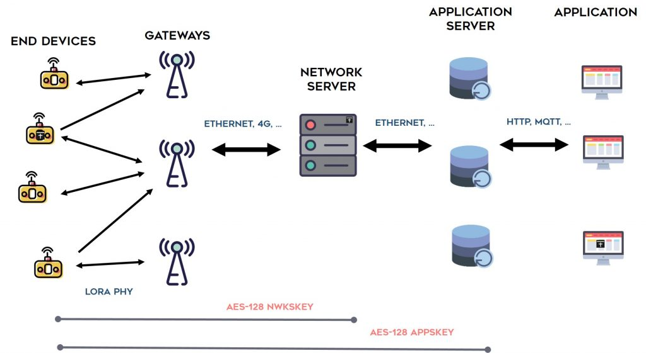
Réseaux d’objets connectés: LORAWAN
Ces objets connectés sont en général des capteurs très basiques devant communiquer peu de données avec un serveur applicatif central au moyen de liaisons radios longues distances (10km) et en consommant peu d’énergie (source d’énergie limitée embarquée)
Exemple: Architecture radio LORAWAN/SIGFOX:
Le serveur réseau gère la sécurité (E2E, end to end), le débit adaptatif avec le end device, la redondance et l’accès à internet

Slide 16
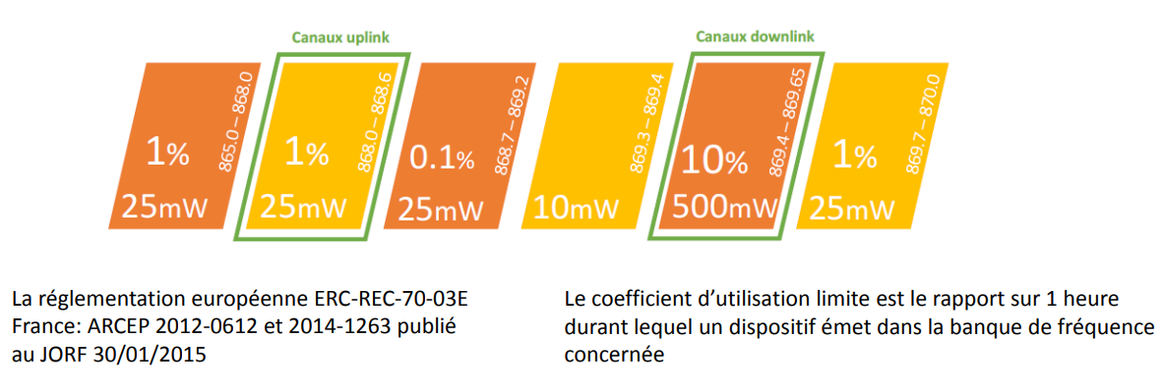
Réseaux d’objets connectés: LORAWAN
Lorawan utilise une bande radio libre 868Mhz en Europe,
Il autorise la communication bi directionnelle uplink/downlink (selon 3 classe possible A,B,C), des canaux radio sont donc réservés au up Link (device>serveur) et au down Link (serveur>device)
Le Taux d’utilisation du média radio est règlementé: seulement 1% du temps autorisé en up Link sur une durée de 1H, soit 36s de transmission up Link par heure seulement,
La Transmission Limitée a 140 messages par jour d’une charge utile de 12 octets chacun,

Slide 17


Réseaux d’objets connectés:
Il existe deux fournisseurs de réseau radio LPWAN,
Le réseau collaboratif ouvert : The things Network
https://youtu.be/Q2So47rLOqg
Le réseau commercial sigfox (bien installé en Europe)
Réseaux de modulation LORAWAN
Le principe du réseau collaboratif: les utilisateurs connectés a internet peuvent installer leur propre Gateway LORAWAN qui sera alors partagée avec les autres utilisateurs de End device, On bénéficie aussi des passerelles déjà installées par les autres utilisateurs
Bouygues, SFR, Orange proposent des passerelles lorawan payantes
Réseaux avec modulation SIGFOX
Sigfox installe ses propres passerelles radio connectées a internet, Une passerelle est installées dans la Freebox delta ,
Le network serveur permet ensuite de distribuer les données collectées sur les end device vers son propre serveur applicatif,

Slide 18
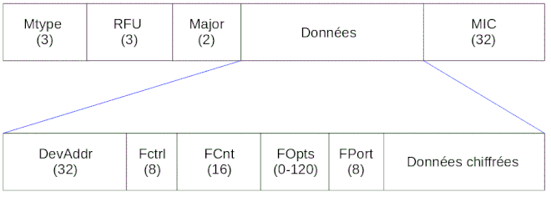
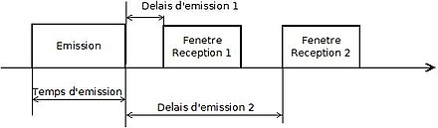
Réseaux d’objets connectés:
Format d’une trame LORAWAN (nombre de bits en parenthèses),
Up/Down
Emission / réception de données (Classe A)
Apres l émission, l objet ouvre deux fenêtres de réception
Apres un délais de 1 puis 2 secondes pour recevoir un retour
Num port
applicatif

Slide 19
Réseaux d’objets connectés:
Mécanisme d’adressage:
Au minimum on doit stocker deux identifiants (clés) qui sont soit configurés dans le device soit échangés lors de la connexion du device au serveur d’authentification
DevEUI (64 bits) Identité de l’équipement d’extrémité (64bits)
AppEUI (64 bits) Identité de l'application (rend unique le propriétaire de l’équipement d’extrémité)
La communication LORAWAN s’effectue ensuite en 2 temps:
Phase initiale d’activation du device sur le serveur de réseau
Mode OTAA: l’activation se fait par un echange de clés chiffrées lors de la connexion
Mode ABP: les clés sont stockées en permanence en dur dans l’équipement
2)Ensuite La communication bidirectionnelle permanente entre le Device et le serveur de réseau peut démarrer,

Slide 20
Le Projet à réaliser

Slide 21
Objectifs du Mini Projet
L’idée est d’embarquer sur le tricycle électrique une carte mBED,
développer sur celle-ci les fonctions nécessaires pour rendre le tricycle «communicant » avec le monde exterieur et pouvoir le géolocaliser.
Cette carte métier sera connectée à une plateforme « Smart Cities ». Pour des raisons de facilité il s’agit de la plateforme à la fois :
propre à l IUT(application et archivage des données)
externe (via le cloud TheThingsNetwork) pour la collecte des donnes,
Ces 2 plateformes seront gérées en mode Cloud

Slide 22
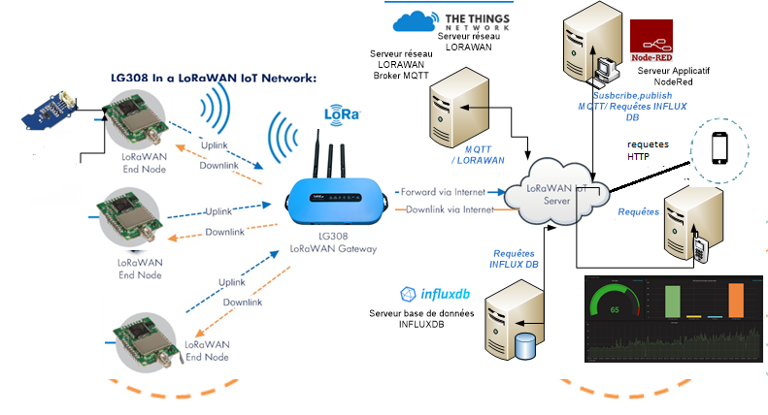
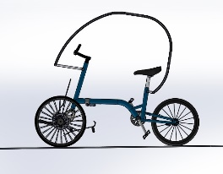
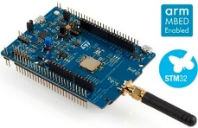

Architecture de la solution à mettre en place

Slide 23
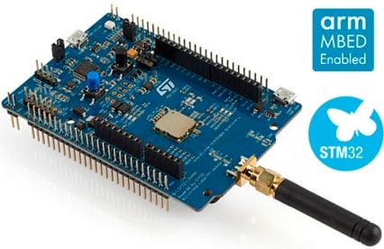
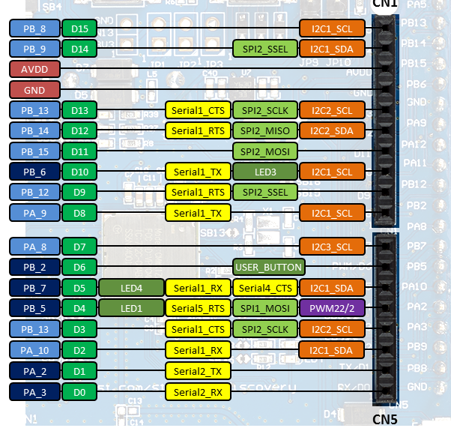
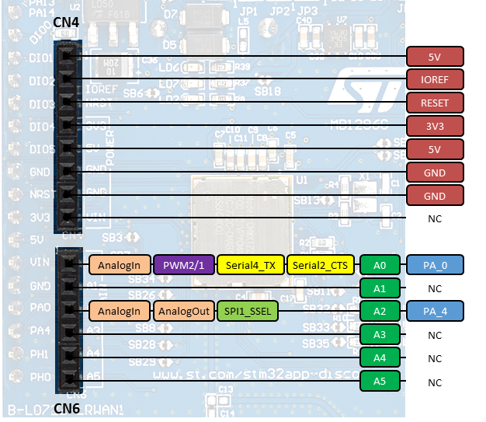
La carte ARM mbed Disco L072 lora
https://os.mbed.com/platforms/ST-Discovery-LRWAN1/
La carte dispose d’un con
D’extension arduino
Le monde du Machine To Machine (M2M)

Slide 24
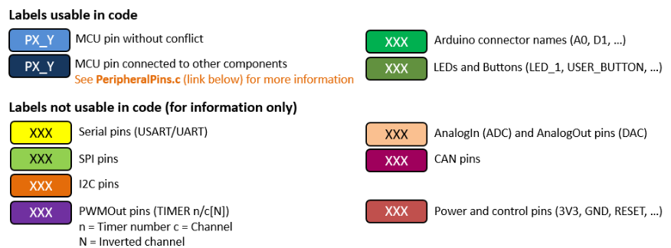
La carte ARM mbed Disco L072 lora
Ce connecteur arduino nous permettra de réaliser une carte de connectique métier pour y connecter des capteurs environnementaux (température, humidité, luminosité, pollution, GPS ) ainsi qu’un lecteur de badge utiisateur

Slide 25
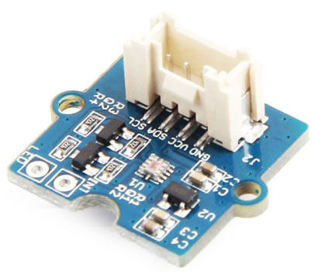
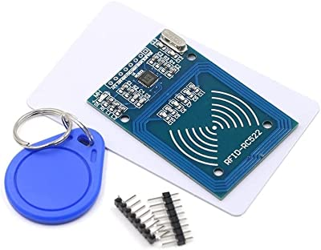
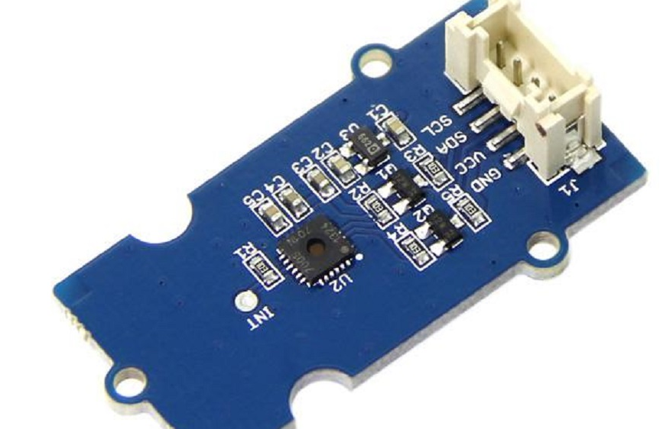
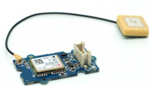
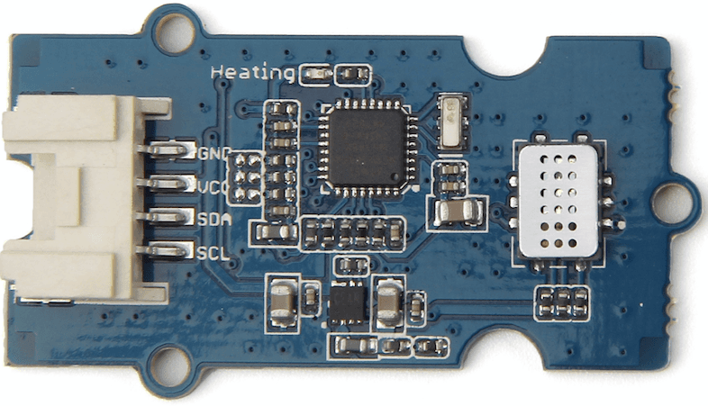
La carte metier à réaliser au format arduino:
Liste des capteurs à connecter:
Température/ humidité: https://wiki.seeedstudio.com/Grove-TemptureAndHumidity_Sensor-High-Accuracy_AndMini-v1.0/
GPS: permet la localisation des véhicules: https://wiki.seeedstudio.com/Grove-GPS/
Capteur luminosité : https://wiki.seeedstudio.com/Grove-Sunlight_Sensor
Capteur de Gaz: https://wiki.seeedstudio.com/Grove-Multichannel_Gas_Sensor
Lecteur de badges NFC/RFID Rc522: http://www.handsontec.com/dataspecs/RC522.pdf
Liste des actionneurs:
3 voyants led R/O/V permettant de signaler si l autorisation de démarrage est possible
1 contact piloté à la masse valider le démarrage du véhicule
1 buzzer (non realisé en 2023)

Slide 26
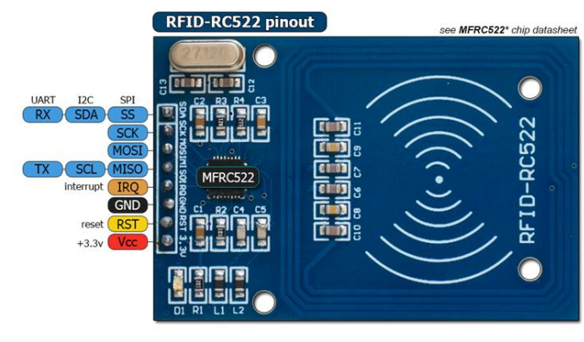
La carte metier à réaliser au format arduino:
Zoom sur le lecteur de badge RC522:

Slide 27
La carte ARM mbed Disco L072 lora
brochage connecteur arduino shield |  |  | connecteur carte shield
role | nom | broche /shield
I2C | SCL | D15/PB_8 | grove_4
I2C | SDA | D14/PB_9 | grove_3
I2C | GND |  | grove_1
I2C | 5V |  | grove_2
GPS | RX_UC | PA_10/D2 | grove_4
 | TX_UC | PA_9/D8 | grove3
 | 3V3 |  | grove_2
 | gnd |  | grove_1
SPI | SSEL/EN | D9 | SIL_8
 | SCLK | D3 | SIL_7
 | MOSI | D11 | SIL_6
 | MISO | D12 | SIL_5
 | RESET | A0 /PA_0 | SIL_2
 | GND |  | SIL_3
 | 3V3 |  | SIL_1
LED_R |  | D4
LED_O |  | D10
LED_V |  | D5
MOSFET | demarrage | A2 | grove_3 et grove_4
GND_dem | GND_demarrage |  | grove_1
VCC_DEM | VCC_Demarrage |  | Grove_2
Proposition d’affectation des broches de la carte disco_L072 vers la carte métier pour la liaison des différents capteurs actionneurs.
La colonne carte shield désigne les connecteurs grove à utiliser
Prévoir 4 connecteurs grove pour I2C
Attention pour le routage du PCB, pensez à mirrorer l’empreinte du composant KL25Z et fait le routage de son connecteur coté TOP Elec
Poser un composant «RECE » non relié dans le schématic de design spark (servira à l antenne)

Slide 28
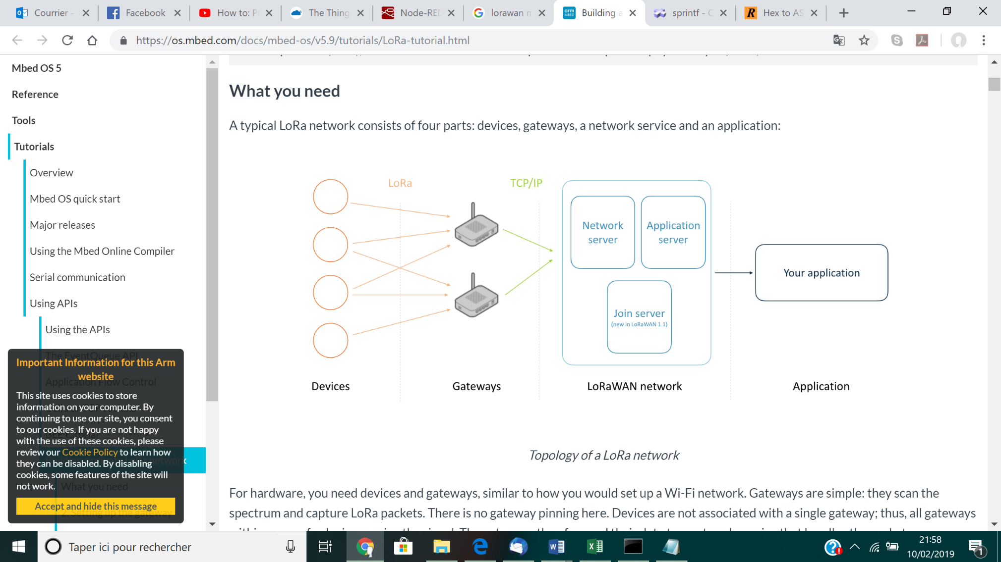
Le principe du protocole loarawan et MQTT:
LoRaWAN est une spécification de protocole basée sur la technologie LoRa développée par LoRa Alliance.
LoRaWAN cible les besoins de base de l'utilisation de LoRa pour l'IoT en fournissant l'adressage, le routage et la sécurité de la connexion de l’objet au réseau et le cryptage des échanges.
La topologie d'un réseau LoRaWAN comprend plusieurs éléments.

Slide 29
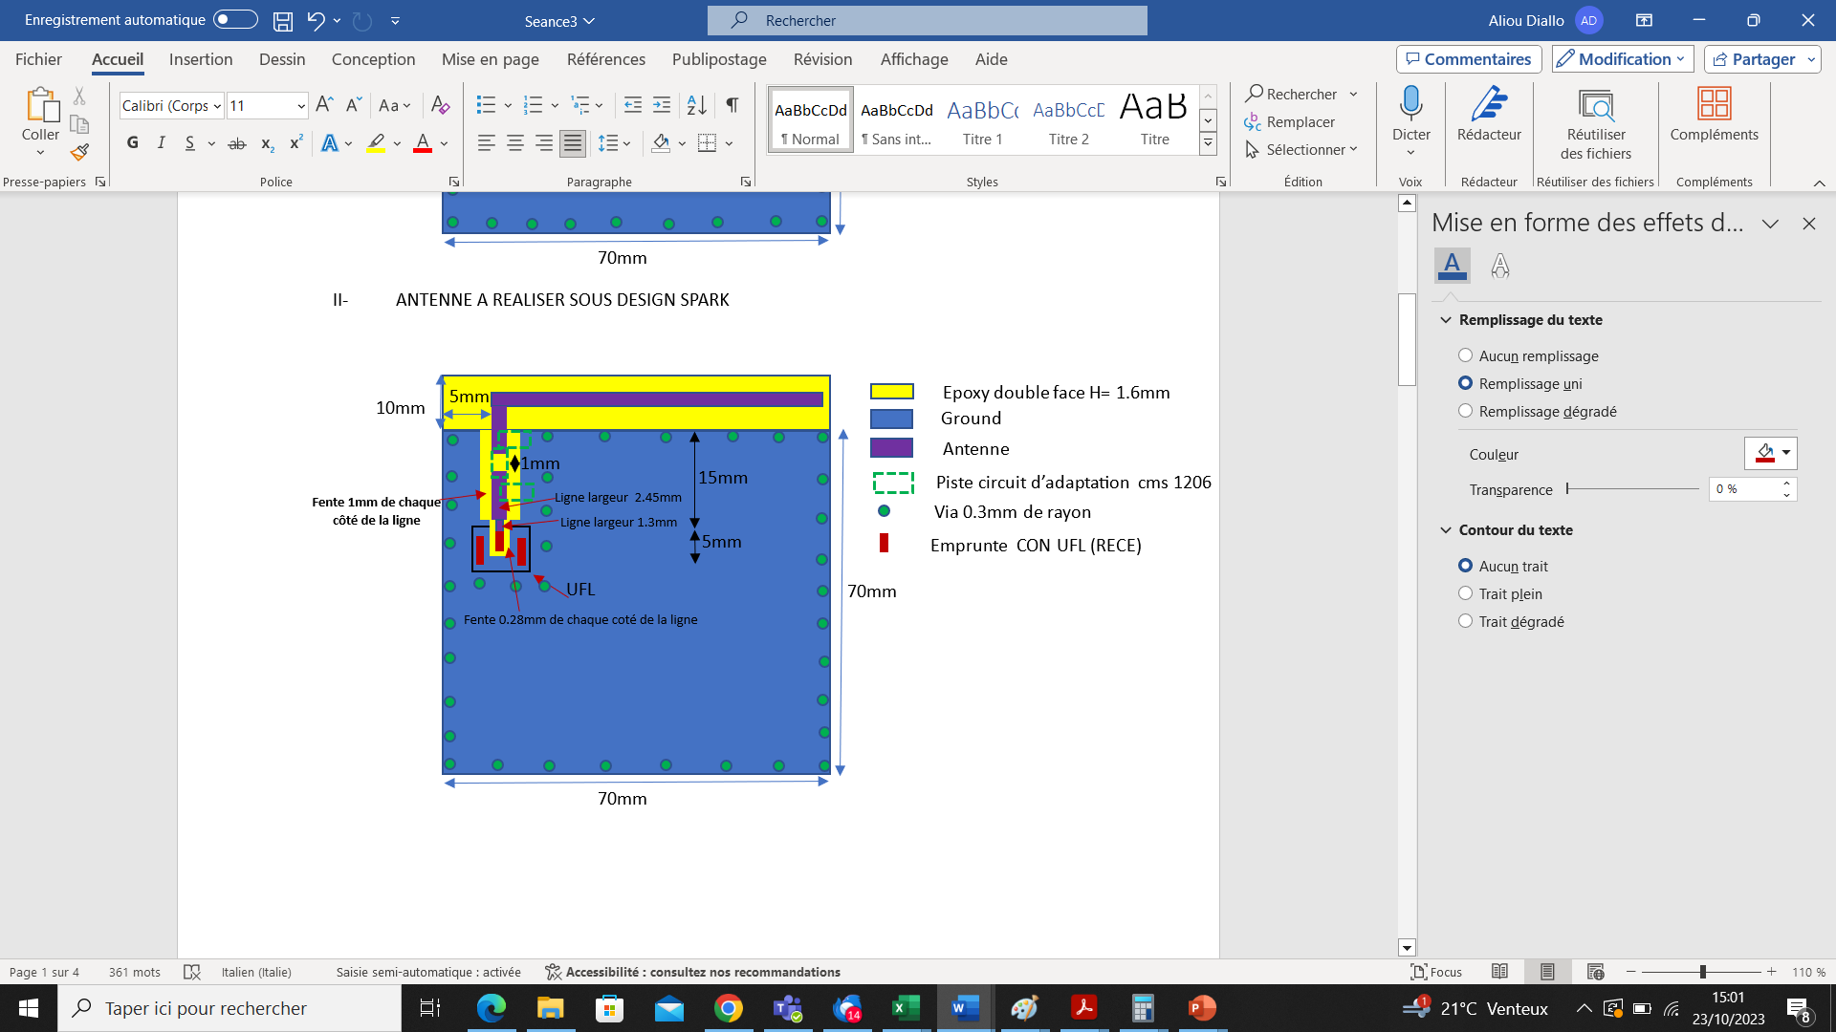
Intégration de l’antenne sur le PCB

Slide 30
Le principe du protocole loarawan et MQTT:
Le Device ou Noeud final : Les nœuds finaux sont des éléments tels que des capteurs, généralement situés à distance et qui communiquent avec les Gateways en utilisant la modulation LoRa.
La Gateway ou Concentrateur / passerelle : les passerelles sont des points d’accès pour les nœuds finaux qui agrègent des données et les communiquent à un serveur de réseau central via des connexions IP standard.
Serveur de réseau : Le serveur de réseau LoRa agit pour éliminer les paquets en double, gère la sécurité et les débits de données. Exemple : The Things network est un serveur réseau Open source donc gratuit, contrairement à Bouygues ou Orange qui nécessitent un abonnement
Serveurs d’applications : les serveurs d'applications gèrent la sécurité de la charge utile et effectuent des analyses pour utiliser les données du capteur. Exemple : Cayenne fonctionne comme un serveur d'application interne car elle permet de décoder un payload (trame), alors que Node-red est un serveur d’application externe permettant de récupérer les données arrivant au serveur réseau et de les stocker dans une base de données.
Serveurs d’activations : Un nœud final doit être activé avant de pouvoir communiquer avec le serveur de réseau. 4
Il existe 2 méthodes pour activer un composant dans un serveur LoRaWAN :
la méthode OTAA (Over-The-Air-Activation) et la ABP (Activation-By-Personalisation).
OTAA est la méthode d'activation préférée car elle fournit le moyen le plus sûr de connecter des périphériques finaux à un serveur réseau. Ici les clefs de chiffrement sont obtenues par un échange avec le réseau, contrairement à l’ABP pour laquelle les clefs de chiffrement sont stockées dans les équipements. Avant l’activation, l’objet connecté doit connaître et stocker (dans un fichier .json) ses DevEUI (identifiant du composant), AppEUI (identifiant de l’application ; une application peut contenir plusieurs devices) et AppKey (clé de sécurité de l’application) fournis par le serveur réseau lors de l’enregistrement du composant.
Ces identifiants seront utilisés par le serveur pour identifier l’objet lors de la communication.

Slide 31
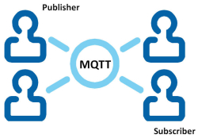
Le Protocole MQTT (Message Queue Telemetry Transport)
MQTT est un protocole machine to machine (M2M) utilisé pour l’IoT (Internet des objets).
MQTT est un service de messagerie basé sur la couche transport TCP/IP
Depuis 2014, standard OASIS
Conçu pour être très léger et pour utiliser une bande passante réseau minime.
Les messages sont envoyés par des publieurs (les publishers) sur un canal (une chaîne d’information) appelé Topic.
Ces messages peuvent être lus par les souscripteurs (les subscribers) qui surveillent certains Topics. Un serveur (Broker) se charge de faire la liaison entre les publieurs et les souscripteurs.
Support de la QOS
Taille des paquets de 2 bytes à 256Mbytes.
Plus de détails sur http://www.ibm.com/developerworks/library/ws-mqtt/
topic
Notes:
Broker = Mettre en relation
Protocole : Principe d’échange d’information entre deux machines distantes
La plupart des protocoles existants sont standardisés
Il existe plusieurs centaines de protocoles
Chaque Protocole est associé à un ou plusieurs numéros de Port.
Principaux protocoles:
IP (protocole de routage)
TCP, UDP (protocole de transport, TCP=fiable, UDP=non fiable)
HTTP (web)
SMTP, POP, IMAP (Mail)

Slide 32
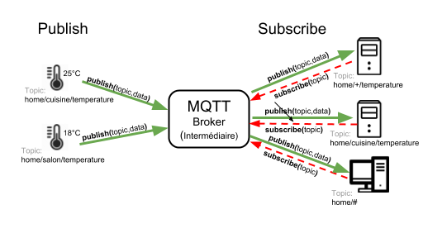
Le Protocole MQTT (Message Queue Telemetry Transport)
topic
Notes:
Broker = Mettre en relation
Protocole : Principe d’échange d’information entre deux machines distantes
La plupart des protocoles existants sont standardisés
Il existe plusieurs centaines de protocoles
Chaque Protocole est associé à un ou plusieurs numéros de Port.
Principaux protocoles:
IP (protocole de routage)
TCP, UDP (protocole de transport, TCP=fiable, UDP=non fiable)
HTTP (web)
SMTP, POP, IMAP (Mail)

Slide 33
Les différentes étapes de la SAE Lorawan
Prise en main du serveur d’activation et du serveur de réseau TheThingsNetwork
Education sur la plateforme
Ouverture d’un compte et creation d’un environnement pour la connexion d’un device
Connection de la carte mBED à la plateforme TheThingsNetwork
Mise en place de différents scénarios de récupération et d’analyse des données en provenance de la carte mBED.
Récupération des données en provenance de la carte (t°,humidité, GPS, badges…)
Création de tableaux de bords à partir des données
Authentification et validation à l’aide de la carte NFC,
envoie d’une autorisation de démarrage au véhicule
Mise en place de règles, stockage des données dans une Base de Données InfluxDB
Exploitation de la Localisation GPS pour la geolocalisation sur une carte
Mise en place API HTTP pour récupérer les données au format JSON à partir d’un smartphone
Suivi temps réel déplacement tricycles sur un smartphone
Et plein d’autres !!!
Synthèse et Conclusion

Slide 34
Séances de projet tutoré consacrées à la carte métier
Analyser les éléments hardware (capteurs/actionneurs à connecter)
Réaliser la saisie de schéma sous design spark (utiliser le componet « arduino_uno» pour avoir l’emprunte du connecteur arduino )
Commencer le routage de la carte en gardant une zone de 2 cm de profondeur sans plan de masse pour y localiser l’antenne 868mHz

Slide 35
NodeRED: serveur applicatif

Slide 36
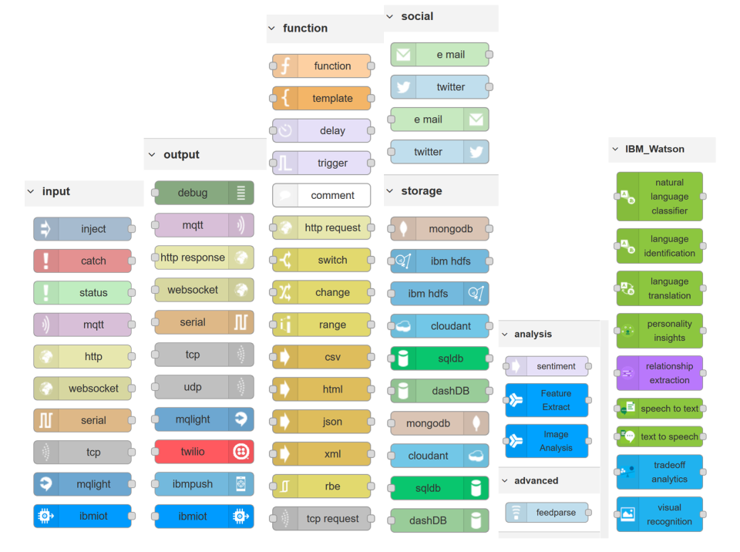
NodeRED
Node RED est un outil de programmation graphique par assemblage de bloc (node) qui permet de collecter et traiter les données en provenance des messages fournis par les capteurs connectés à Bluemix. Il pemret donc de développer des applications.
Wikipedia: Node-RED is a visual tool for wiring together hardware devices,
APIs and online services – for wiring the Internet of Things.
With over 120,000 modules in Node's package repository, it is easy to extend
the range of palette nodes to add new capabilities.
Node RED propose les types de blocs suivants :
Injection/Acquisition de données (input)
Envoi de données (Output)
Traitement des données (Function)
Interface réseaux sociaux (social)
Stockage (Storage)
Analyse (Analysis, Advanced, Watson)

Slide 37
NodeRED est « event driven »
NodeRED attend un évènement extérieur pour déclencher l’ éxécution de l’application:
Un message,
Un click sur un bouton
Un timer,
….
Pour développer une application, il faut:
Sélectionner dans la palette les blocs nécessaires et les « dragger » dans l’éditeur graphique
Les relier entre eux pour réaliser l’enchainement des opérations.
Un nœud « fonction » permet d’executer directement du code javascript.

Slide 38
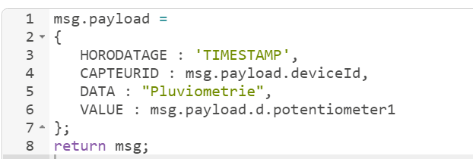
Un nœud recoit (dans la plupart des cas) un message, et fournit un message.
Le message est passé au nœud dans un objet Javascript appelé « msg ».
Par convention cet objet possède un attribut « payload » contenant le corps du message.
Message X
Noeud
Message Y
Code

Slide 39
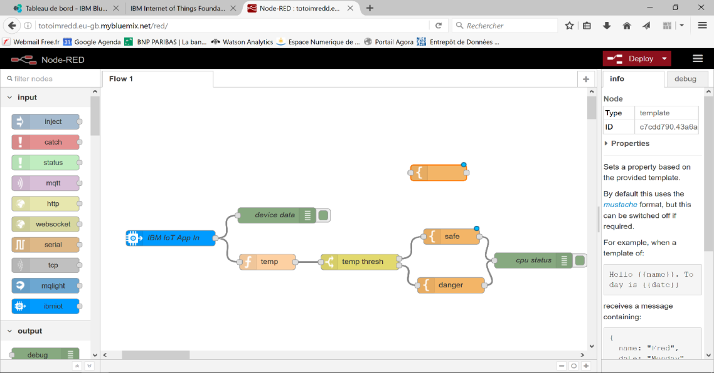
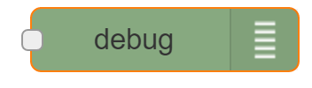
Structure de la page nodeRED
Editeur de règles
Deployer la règle pour la mettre en éxécution
Palette d’outils (nodes) à utiliser dans les règles.
Chaque noeud (node) peut être draggé/droppé dans l’éditeur.
Onglet “info” pour obtenir des détails sur la règle,
Onglet Debug pour voir les messages générés par le node Debug
Drag & Drop
Au milieu, la règle en cours d’éxécution. Une règle est une sorte de programme réalisé graphiquement, composé de nodes et reliés entre eux.
La règle se lit de gauche à droite.

Slide 40
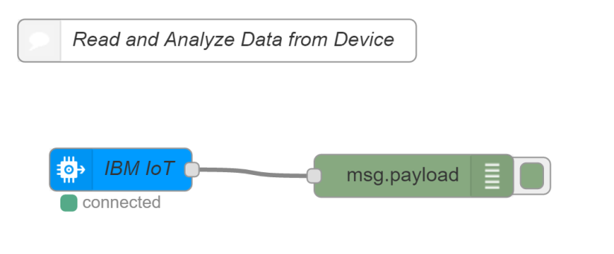
Exemple: Afficher les messages reçus dans l’onglet « debug »
Afficher les messages reçus dans l’onglet « debug »

Slide 41
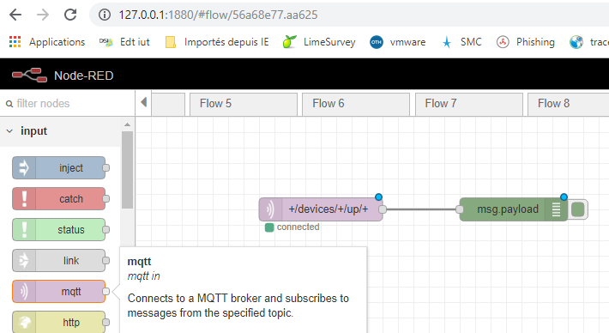
Exemple: récupération brute des données en provenance de TTN via le protocole MQTT

Slide 42
Structure du message envoyé par la carte mBED
{
"topic": "iot-2/type/Lampadaire/id/Lampadaire01/evt/status/fmt/json",
"payload":
{ "d":
{ "myName": "IoT mbed",
"accelX": 0.1875,
"accelY": 0.0938,
"accelZ": 0.9845,
"temp": 28.5,
"joystick": "CENTRE",
"potentiometer1": 0.6149,
"potentiometer2": 0.0313,
"Latitude": 43.7,
"Longitude": 7.25,
"Rfid": 12345
}
},
"deviceId": "Lampadaire01",
"deviceType": "Lampadaire",
"eventType": "status",
"format": "json",
"_msgid": "f3b4fe45.0c4b"
}
Canal d’information (Topic MQTT)
Données Vent accéléromètre X,Y,Z
Données Température
Données Pluviométrie Potentiomètre 1
Données GPS

Slide 43
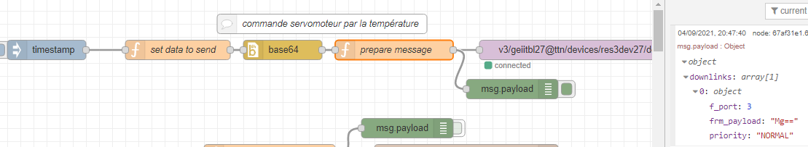
Scenario-Envoi de l’autorisation de démarrage à la carte mBED
Le code mBED de base lorawan supporte la réception d’une commande en provenance de notre application et transitant par le serveur TTN .
C est ce que l’on appelle le flux DOWNLINK
Notes:
When an mbed device is running in registered mode you can send it commands from a Watson IoT application. By way of illustration, the sample code that you have loaded into the device supports a simple command that will make the device’s onboard LED blink at a specified rate.
You can try this out by writing an application which connects to the Watson IoT and publishes a message to the device.
The payload of this command message should be: { "rate": }
The device’s topic is: iot-2/type//id//cmd/blink/fmt/json
Note: Sending a rate of 0 will cause the LED to stop blinking.

